Slide 1
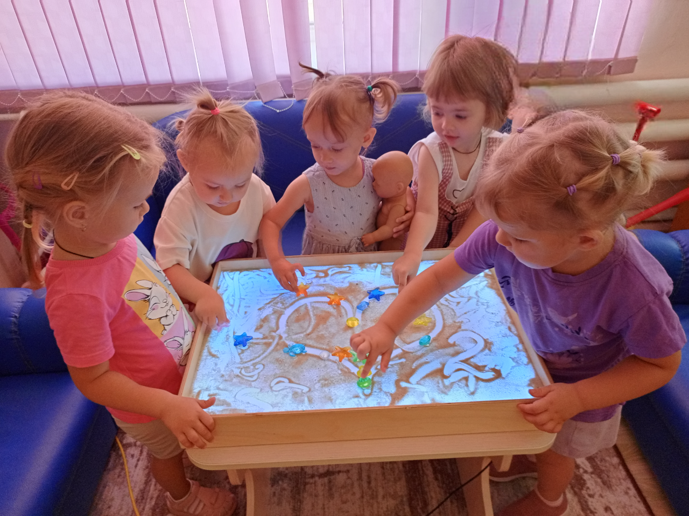
Муниципальное бюджетное дошкольное образовательное учреждение центр развития ребенка – детский сад № 9 муниципального образования Щербиновский район станица Старощербиновская
«Песочная терапия, как средство адаптации и развития детей младшего возраста»
Воспитатель:
Тицкая Кристина Михайловна
адрес: 353620, Краснодарский край, Щербиновский район,
станица Старощербиновская ул.Тельмана,146.
телефон/факс: 8(86151)7-78-38
e-mail: kolokolchiki.9@yandex.ru
сайт:https://detsad9.uo-moshr.ru

Slide 2
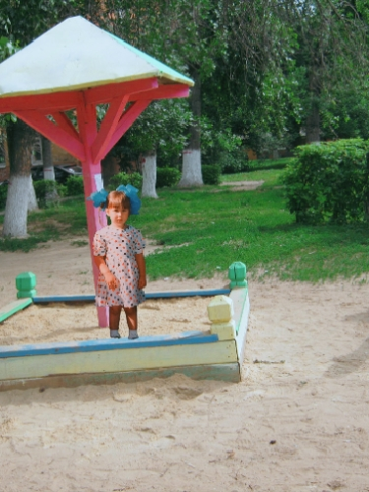
Песок - это что-то волшебное и захватывающее.
В моём детстве он был основой всех игр.
Если бы меня попросили назвать
Универсальную все возрастную игровую среду,
То я бы , ни на секунду не сомневаясь,
Сказала «Песок».

Slide 3
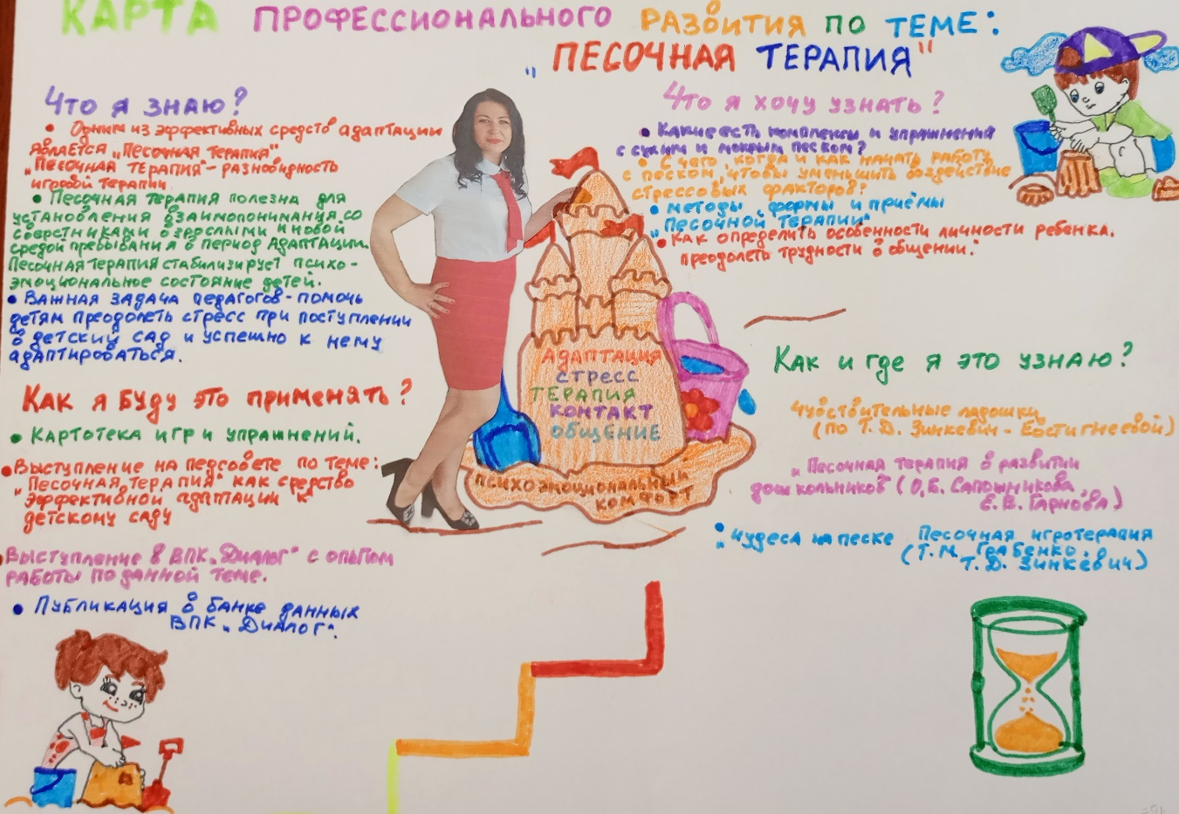
Карта профессионального развития по теме: «Песочная терапия»

Slide 4
Цель: помочь детям в адаптации к условиям детского сада
Задачи: * снятие эмоционального и мышечного напряжения; * снижение импульсивности, тревоги и агрессии; * развитие навыков взаимодействия детей друг с другом и взрослым; . *развитие мелкой моторики; * развитие внимания, речи, воображения

Slide 5
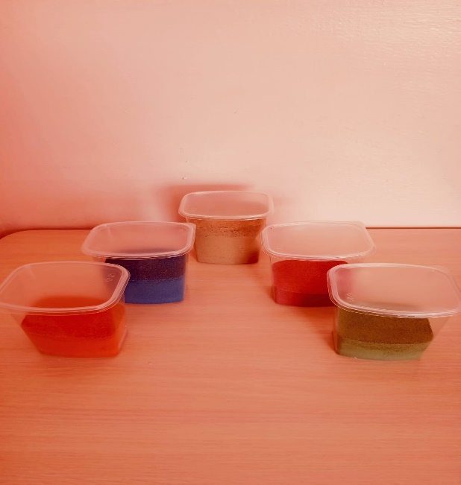
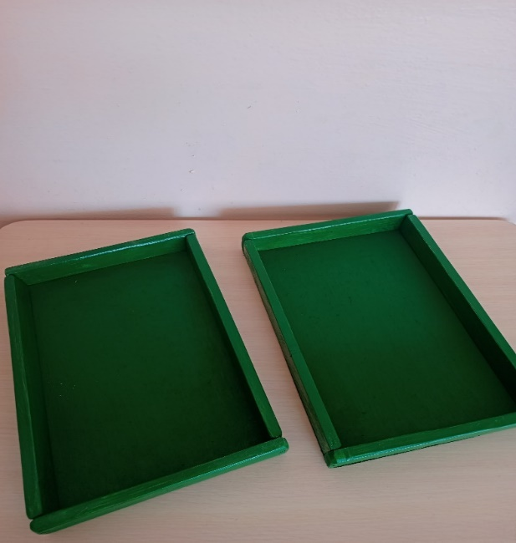
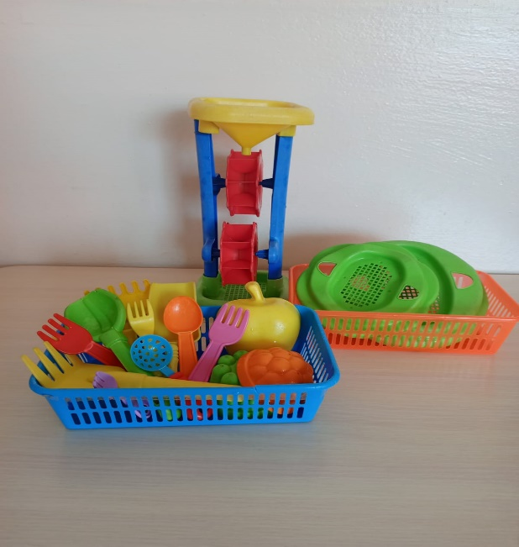
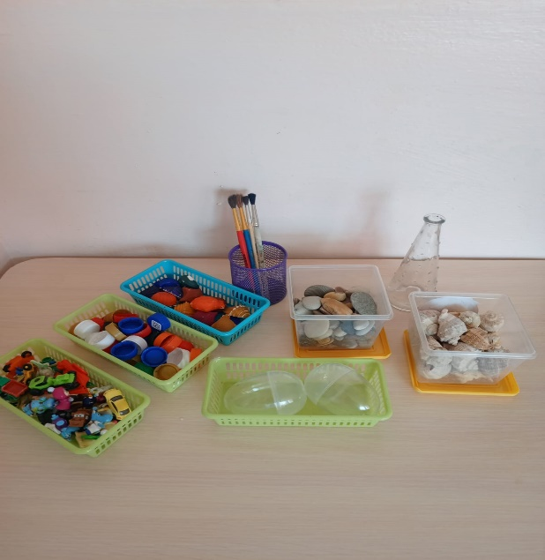
Оборудование и материалы

Slide 6


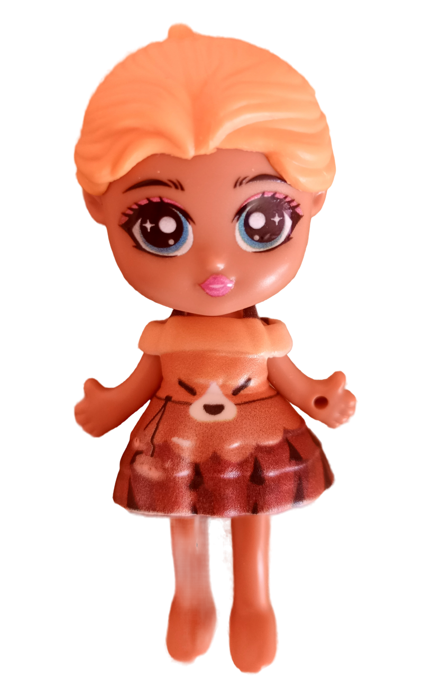
Песочная фея

Slide 7
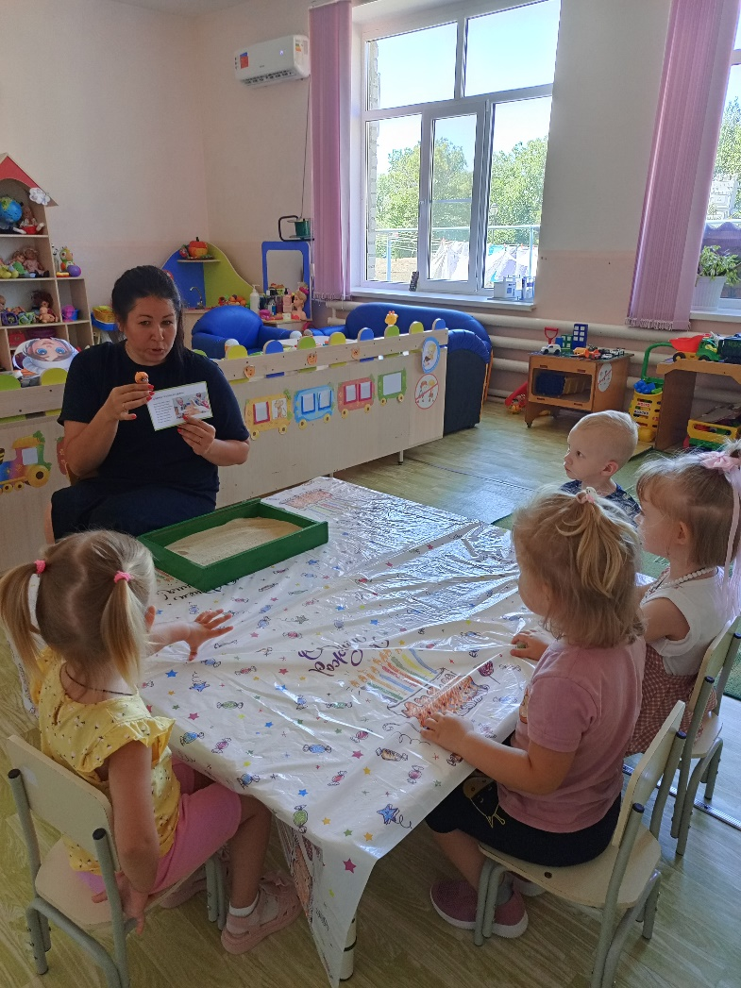
Правила безопасного поведения в песочнице:
-нельзя высыпать песок за бортики;
- бросать песок;
- брать в рот;
- после игры собрать весь песок;
- вымыть руки с мылом.

Slide 8
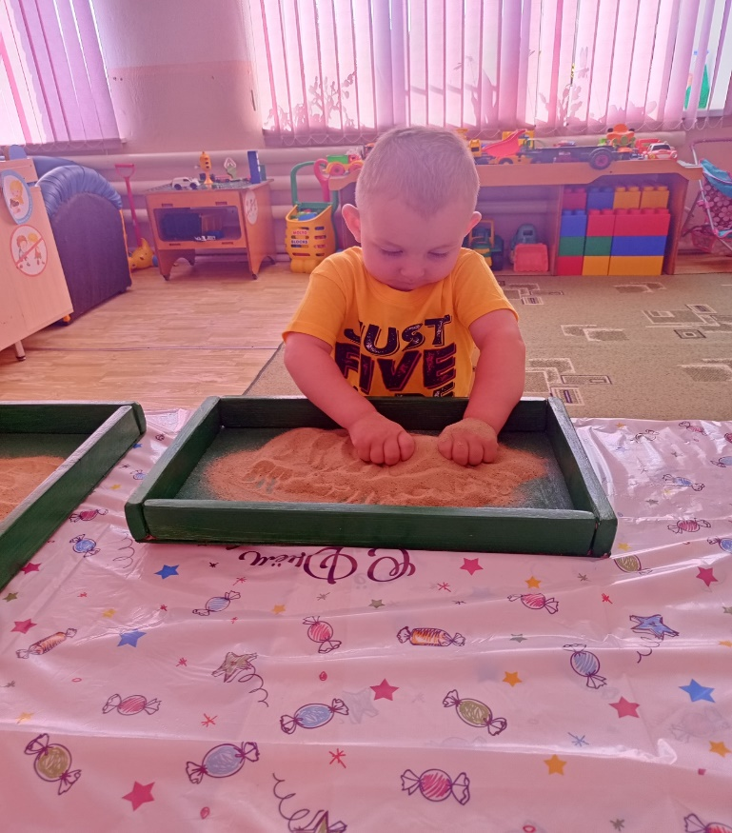
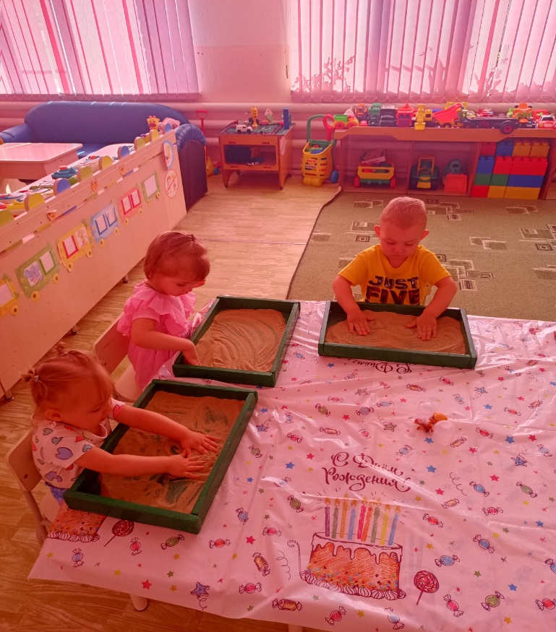
«Здравствуй, песок!»
Здравствуй, песочек,
Желтый комочек!
В формочку лягу,
Куличик слеплю!
Солнышко светит,
Весело вместе,
В песочнице нашей
Всей детворе.

Slide 9
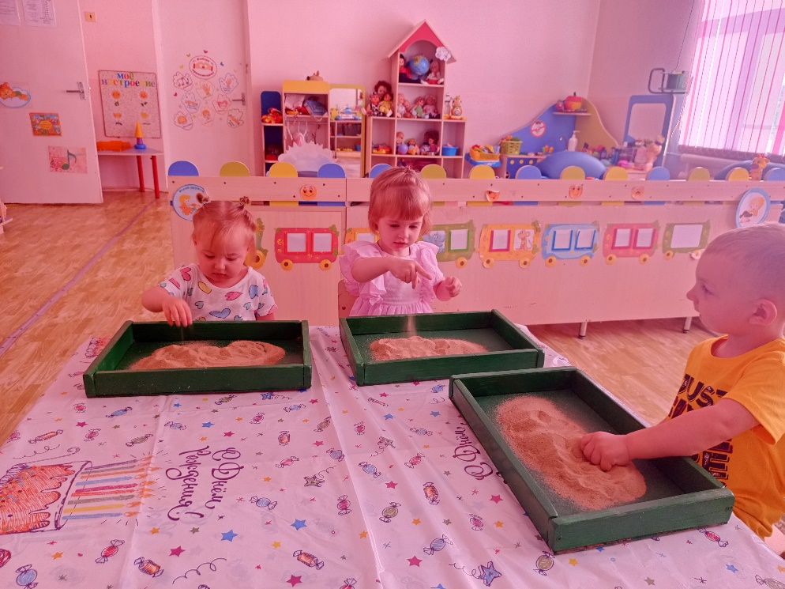
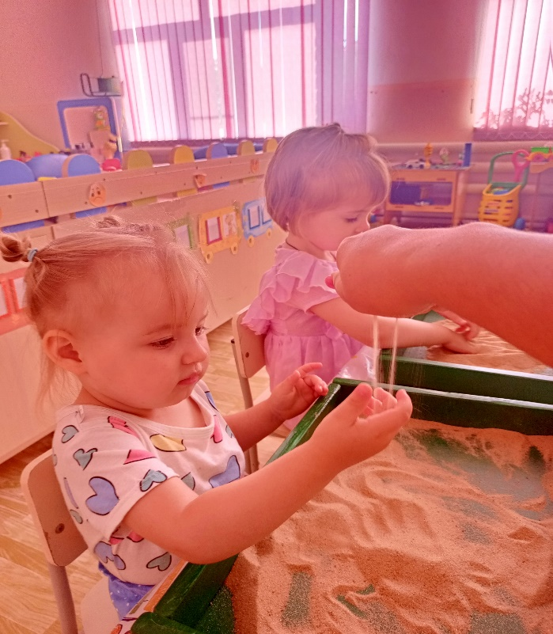
«Песочный дождик»
Песочек сыпучий,
Мягкий, как плюш,
В ладошках растает,
Как летний душ.

Slide 10
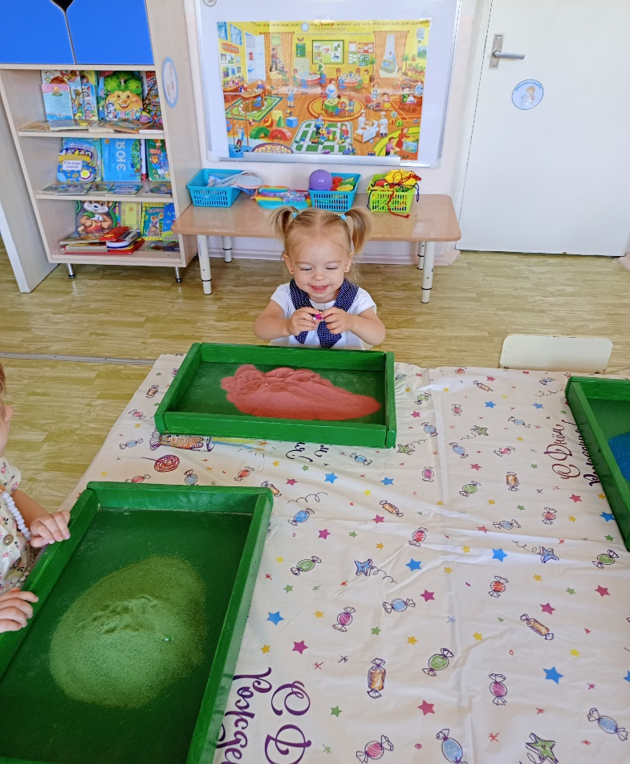
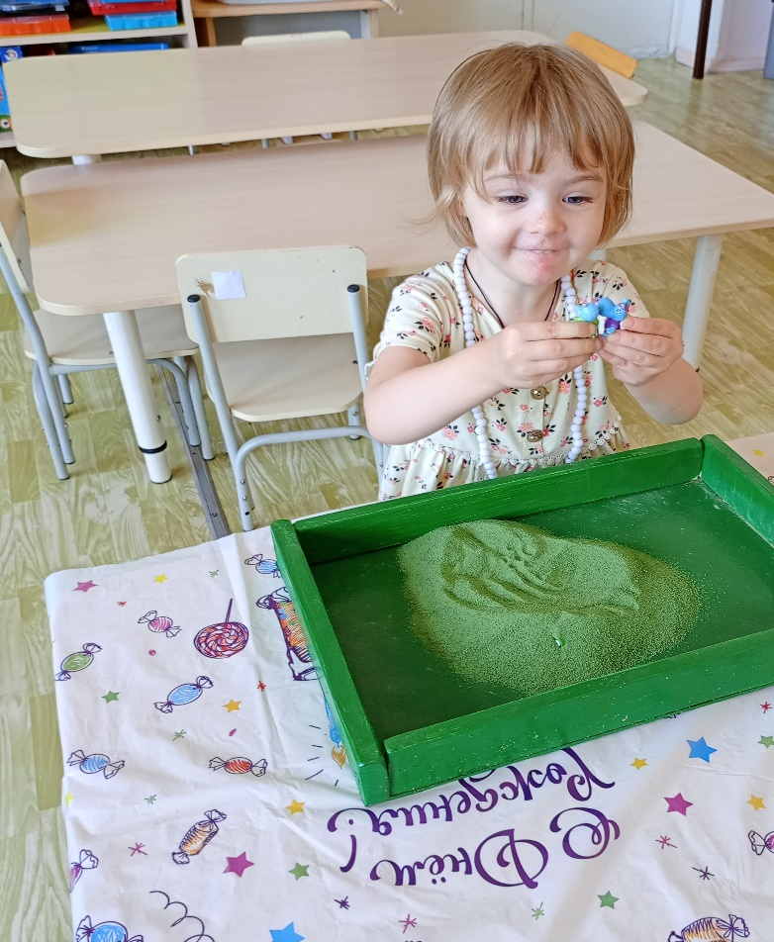
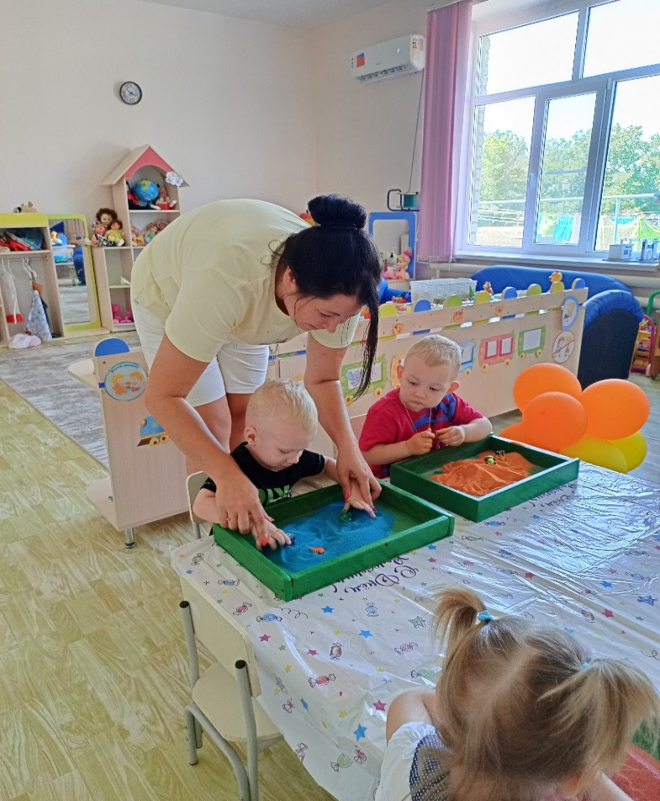
«Прятки»
«Открываются глаза, начинается игра»

Slide 11
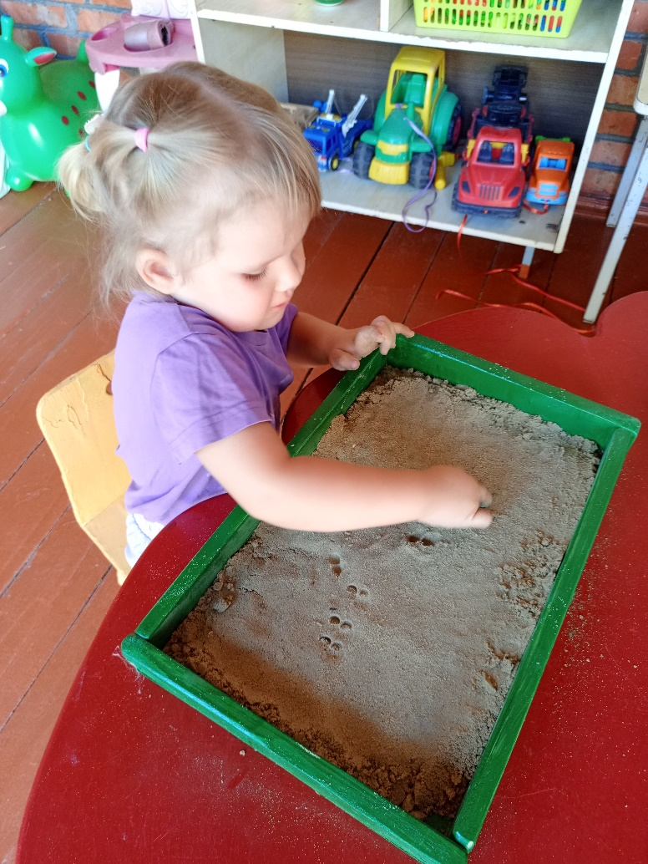
«Необыкновенные следы»
Кто оставил на песочке
эти разные следочки?
Может это был зайчишка?
Может котик, пробегал?

Slide 12

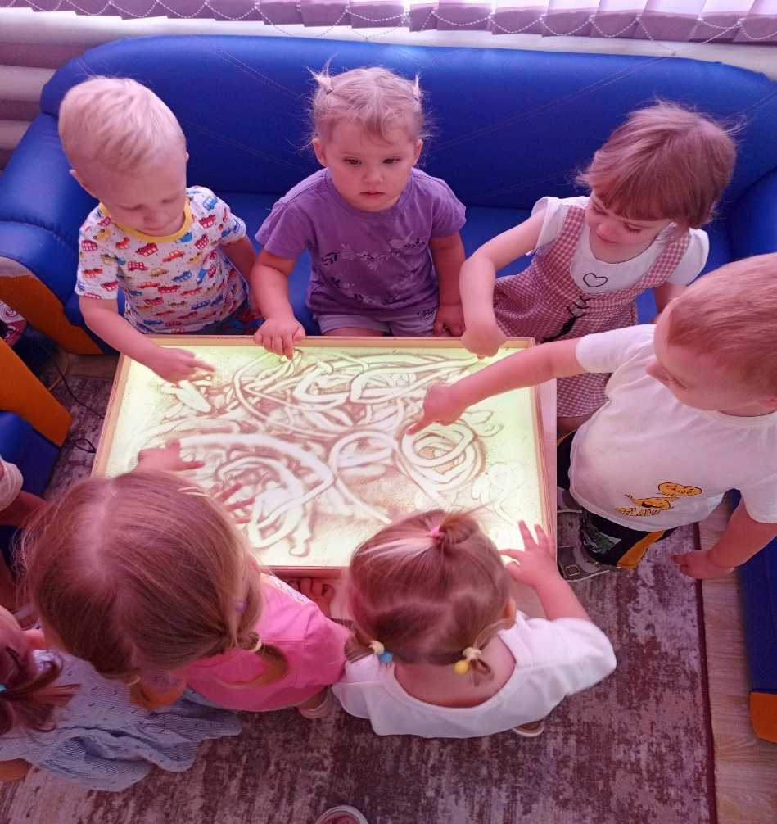
«Узоры на песке»
Кто-то рисует гуашью,
А кто-то карандашом.
Я предлагаю тебе, дружок,
Рисунок создать песком

Slide 13
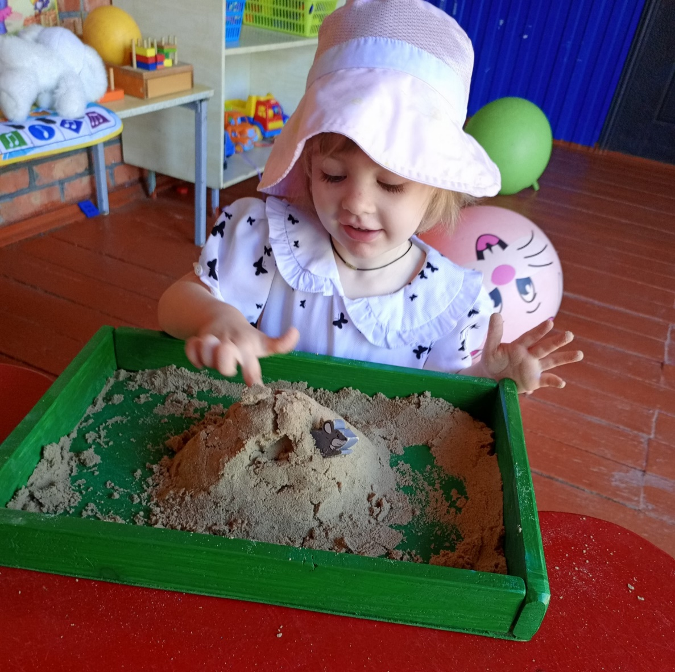
«Норки»
Мы построим норки
для мышат.
Будут мышки в норке,
очень крепко спать

Slide 14
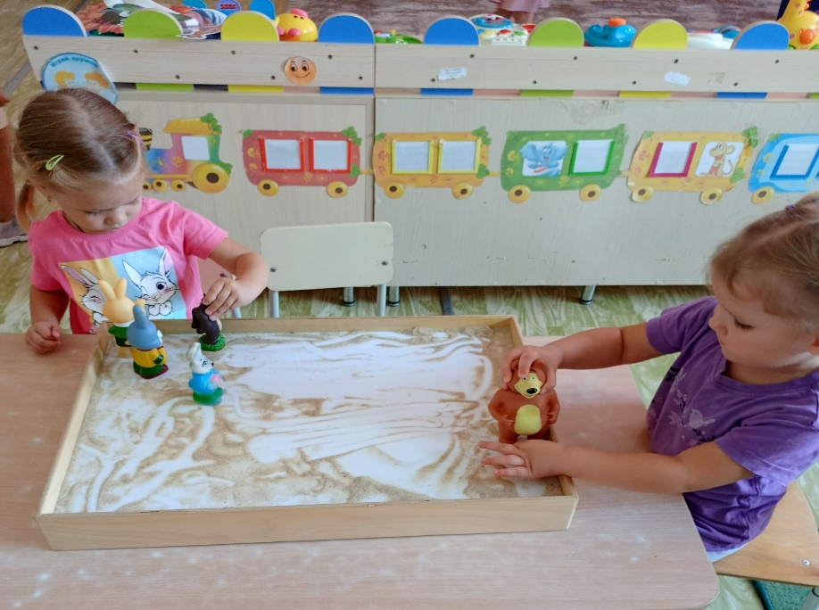
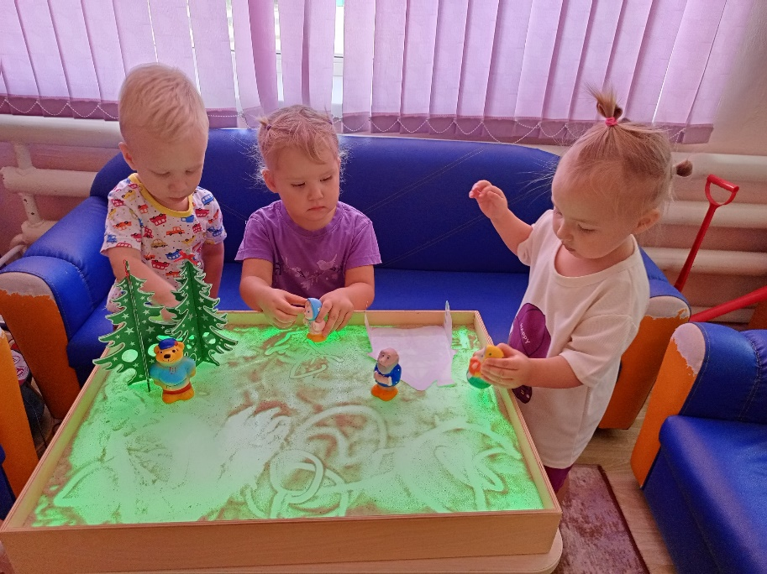
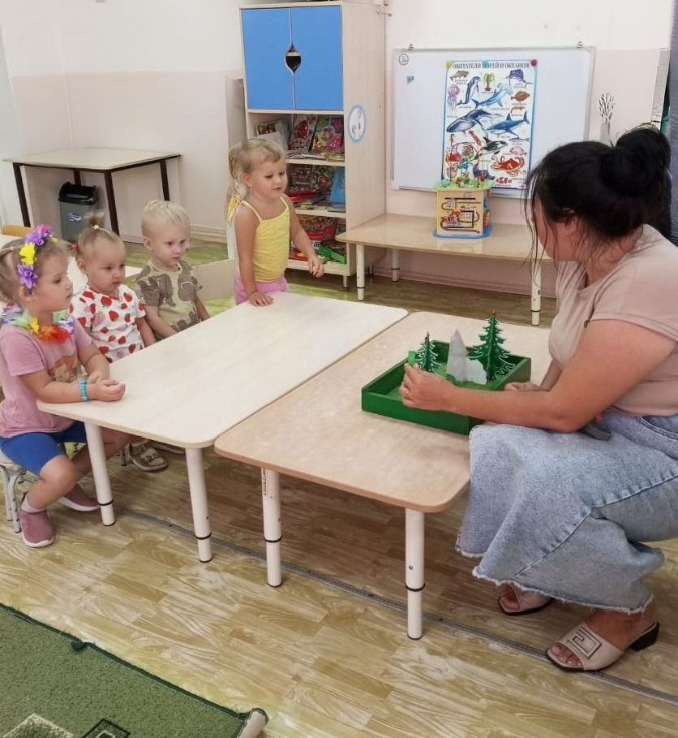
«Волшебство»
С песком играю, колдую,
Фантазия моя – без края,
И в песочных сказках я тону,
В волшебном мире, не скучая.

Slide 15
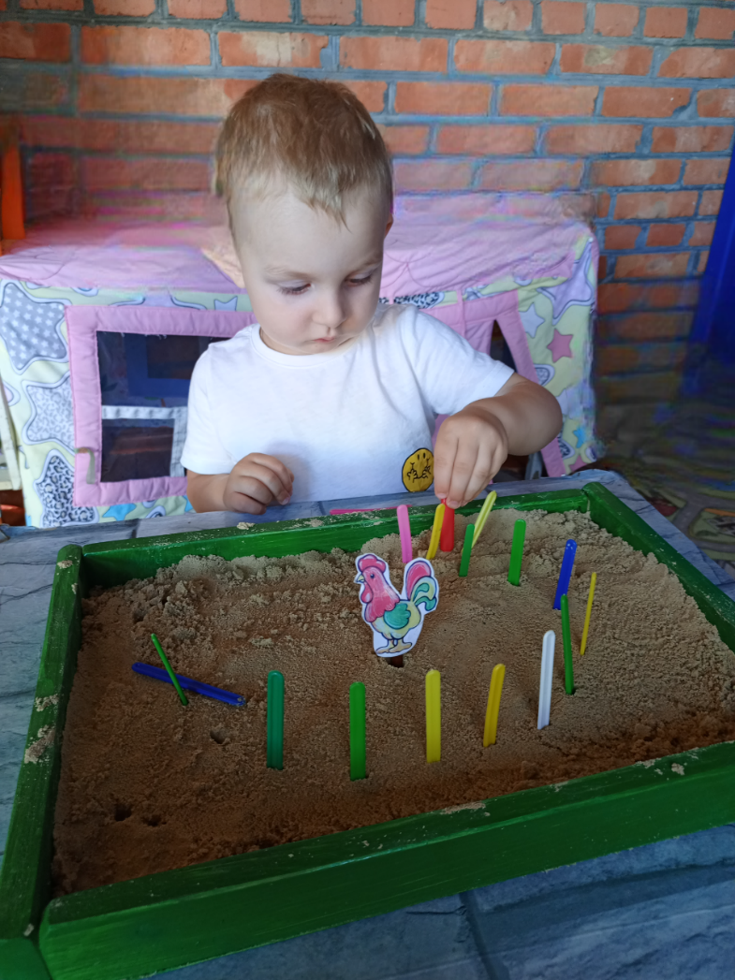
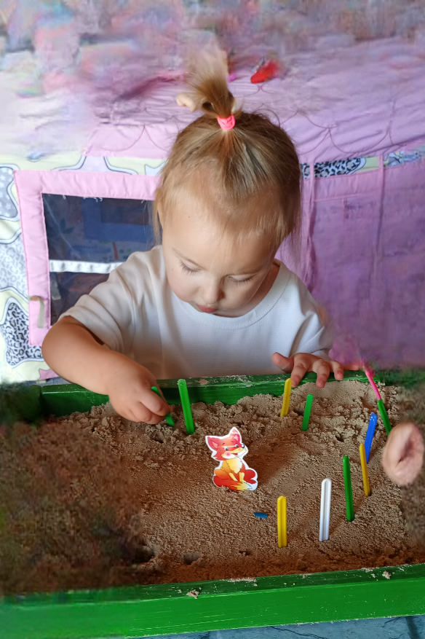
«Цветные заборчики»
На песке, на жарком солнце,
Заборчик маленький, в оконце.
Из дощечек, тонких, узких,
Для игр забавных, детских, русских.

Slide 16
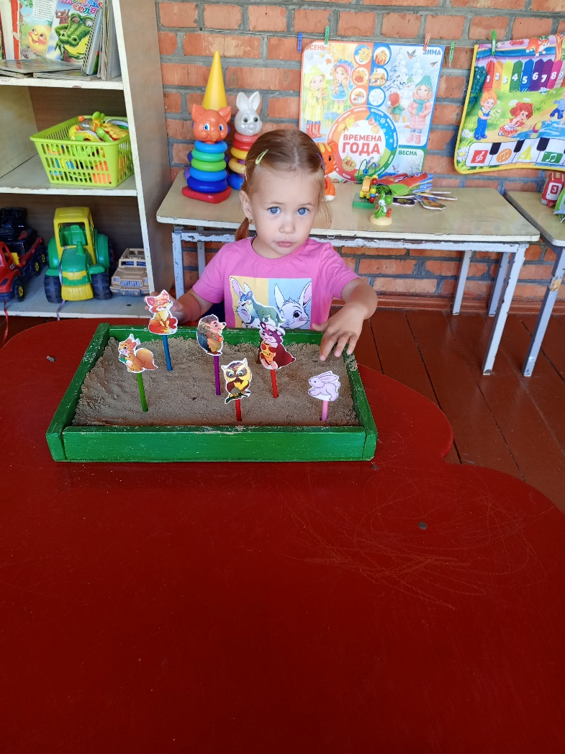
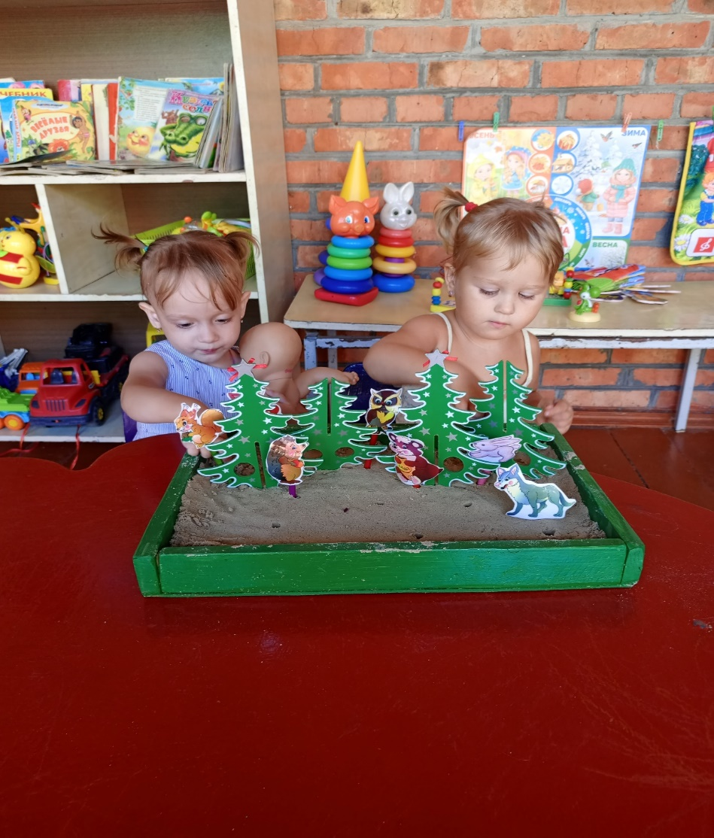
«Лесные угодья»
На песке, как на ковре,
Солнце светит в летнем дне.
Лес стоит, густой и рад,
Словно сказочный наряд.

Slide 17
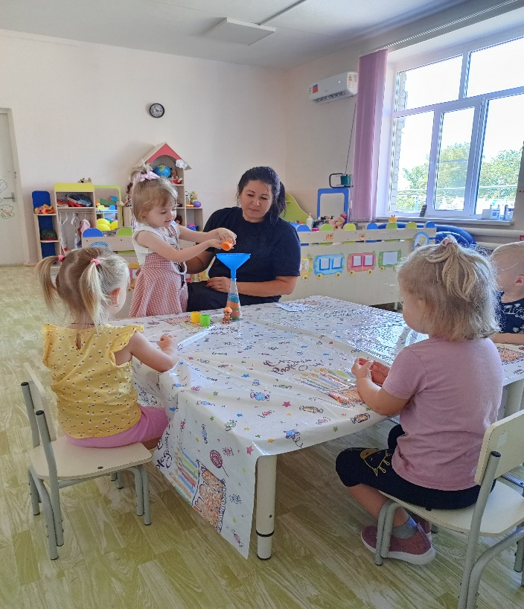
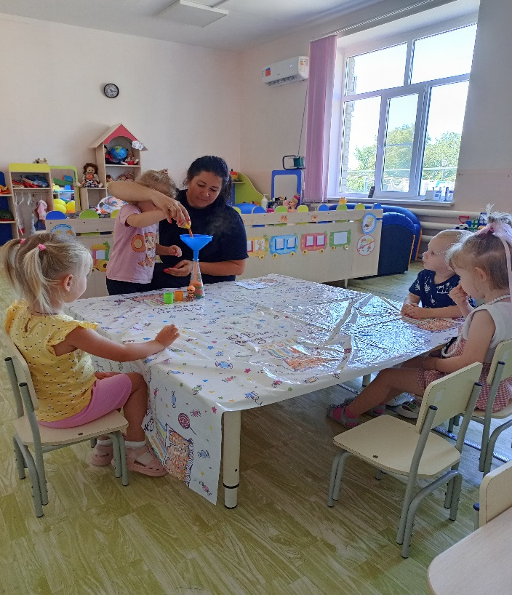
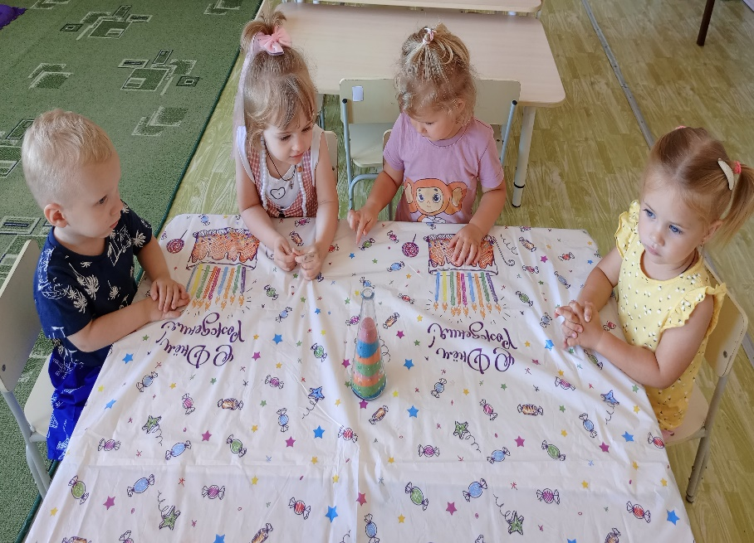
«Пересыпание в бутылку»

Slide 18
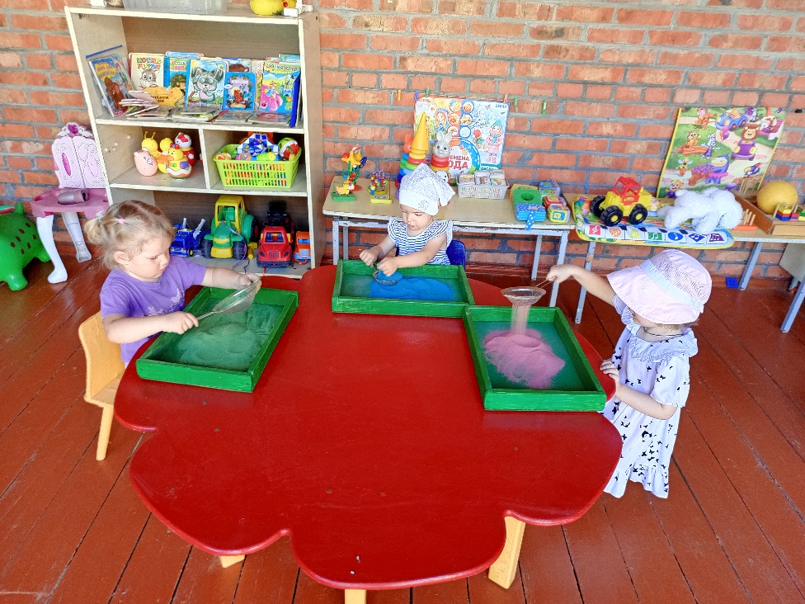
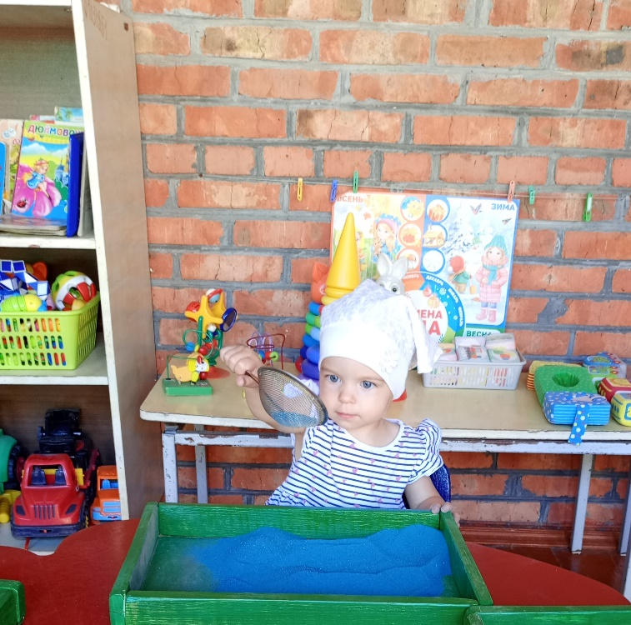
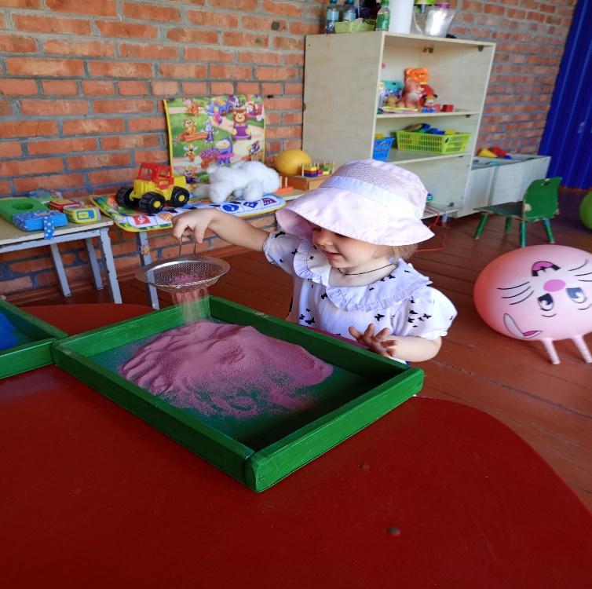
«Сеем, сеем, через ситичко»

Slide 19
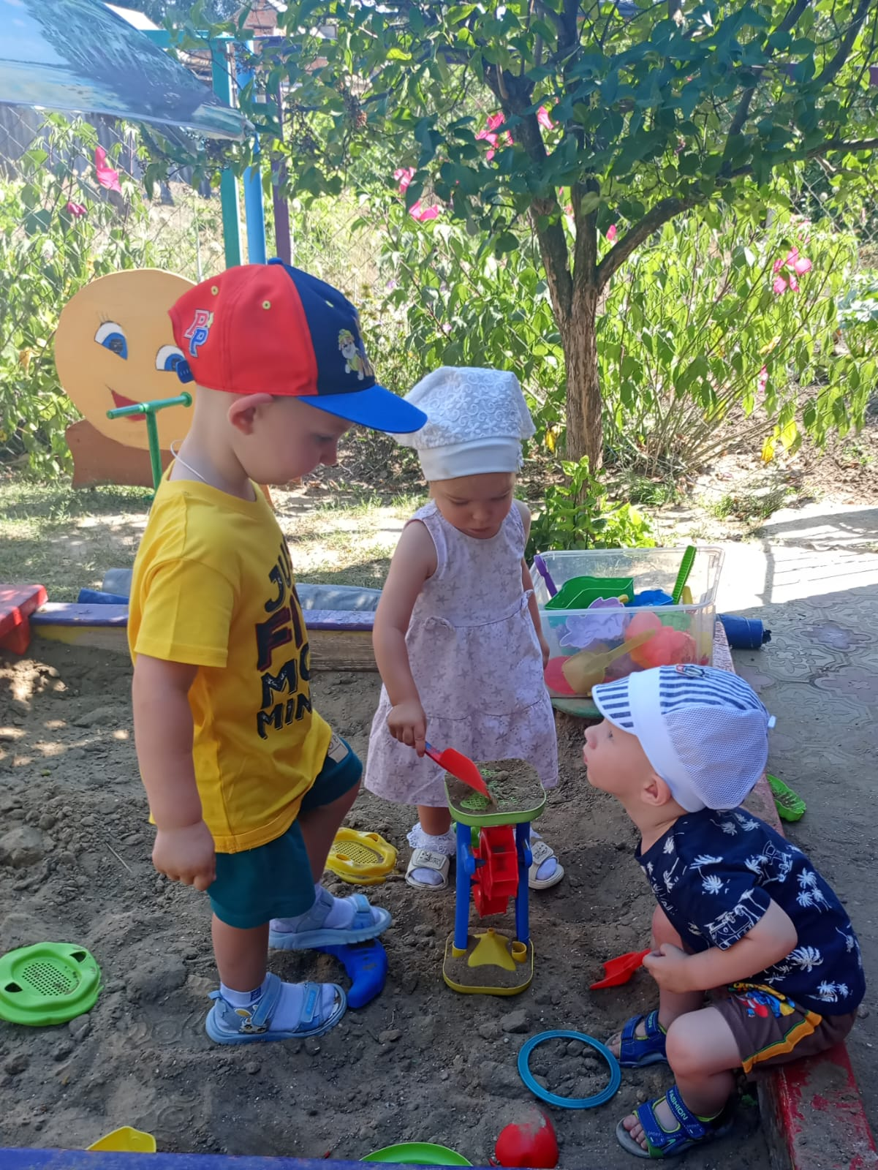
«Песочная мельница»
Загадка:
Ваня замок строит ловко,
Стеша торт печет ведерком.
На площадке, на часок
Всех детей собрал….
(Песок)

Slide 20
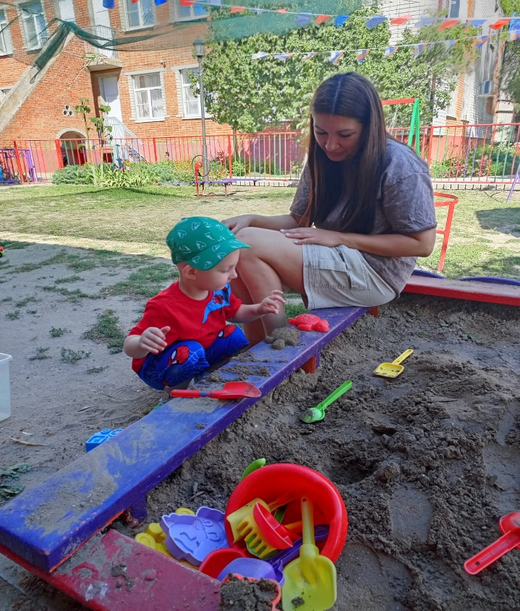
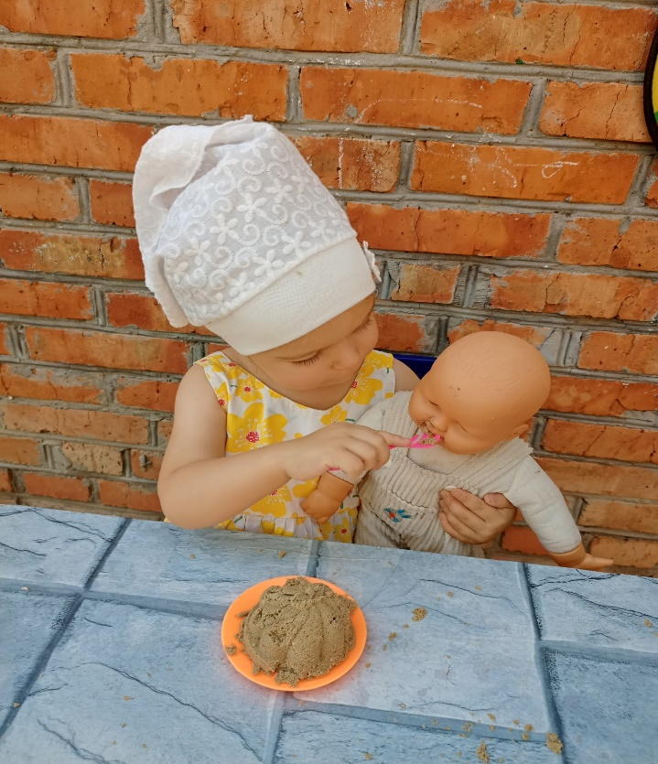
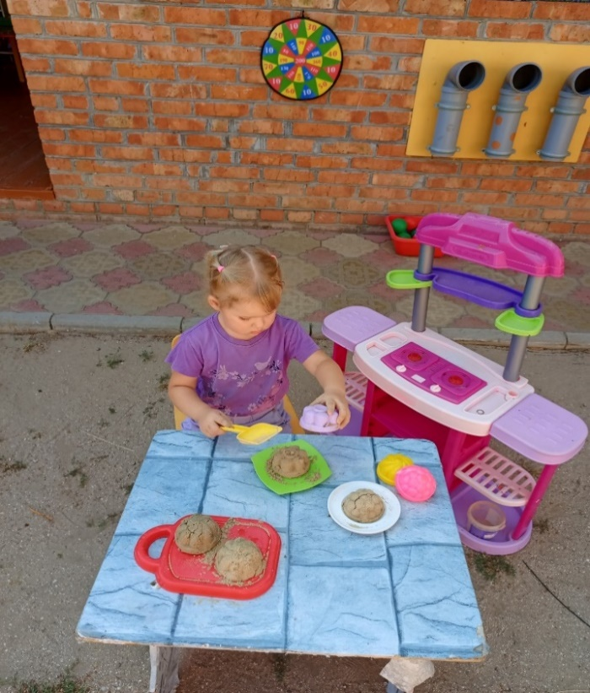
«Кондитеры и пекари»
Я пеку, пеку, пеку…
Всех сегодня угощу!

Slide 21

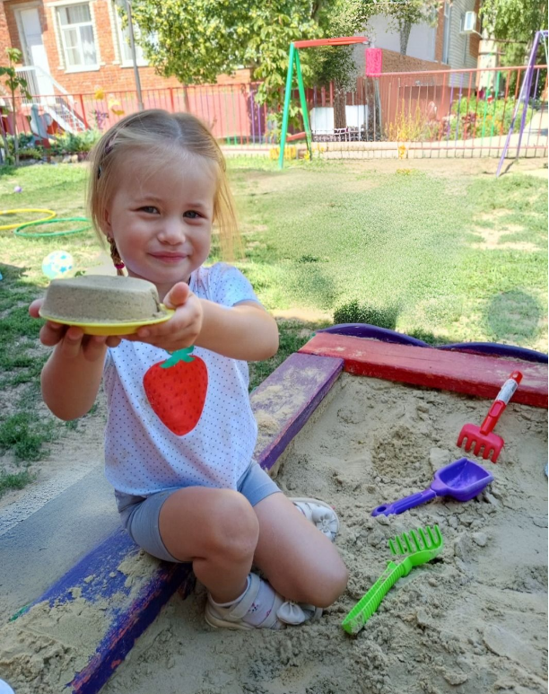
СПАСИБО ЗА ВНИМАНИЕ!

